Slide 1
Игра: Грузовик
Авторы проекта:
Давид Шварц и Никита Коблов

Slide 2
Основная идея проекта. Как мы к ней пришли
Суть нашей игры заключается в передвижении грузовика от точки до точки. В нашей игре реализована мини-карта, с помощью которой игрок может выбрать город, из которого он хочет выехать и город, в который приехать. В игре есть 10 различных уровней, начальный экран, финальный экран и подсчет времени прохождения игры в csv-файле. Также на некоторых уровнях есть усложнение в виде падающей бомбы, при столкновении с которой игрок должен переиграть этот уровень.
В процессе изучения библиотеки pygame мы поняли, что многие возможности и функции этой библиотеки можно реализовать в такой мини-игре, недолго думая, мы преступили к созданию
Наш проект может использовать любой владелец компьютера, ведь интерфейс интуитивно понятный, а управление игры легкое для восприятия

Slide 3
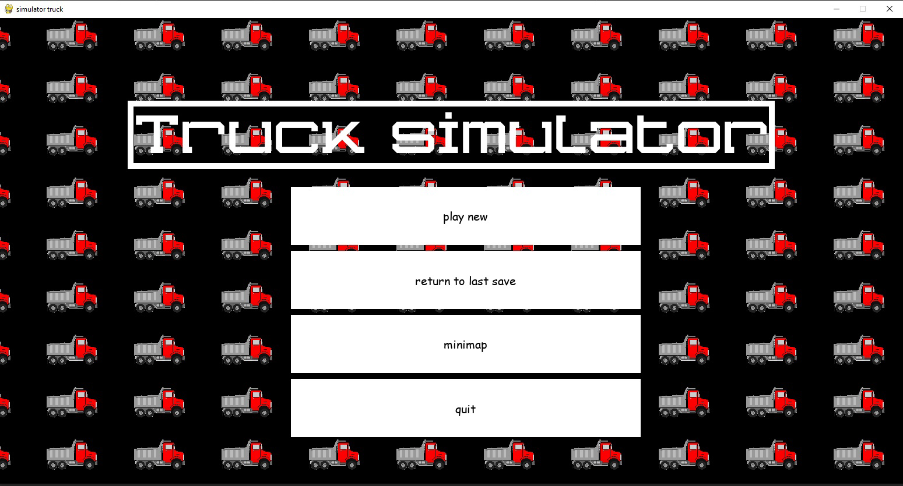
Игра: Грузовик Экран входа

Slide 4
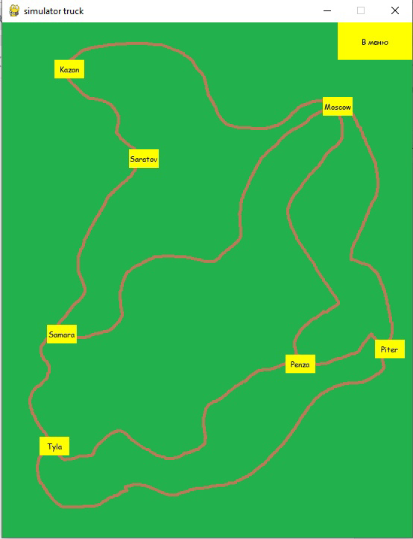
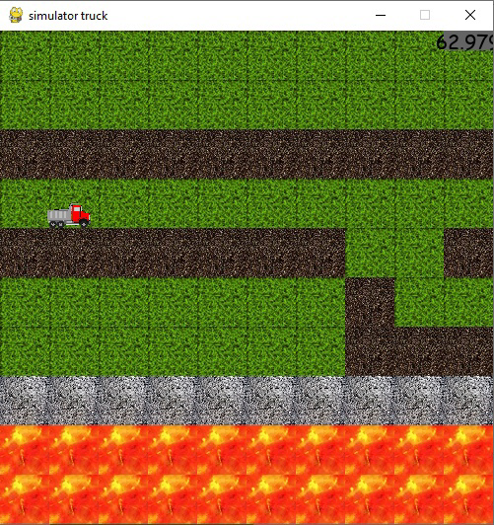
Игра: Грузовик Мини-карта и уровни

Slide 5
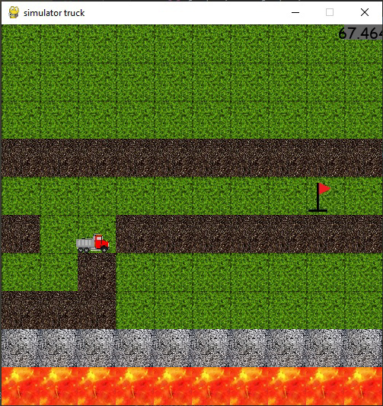
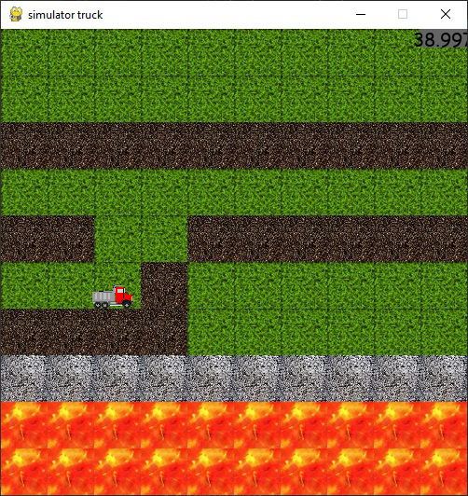
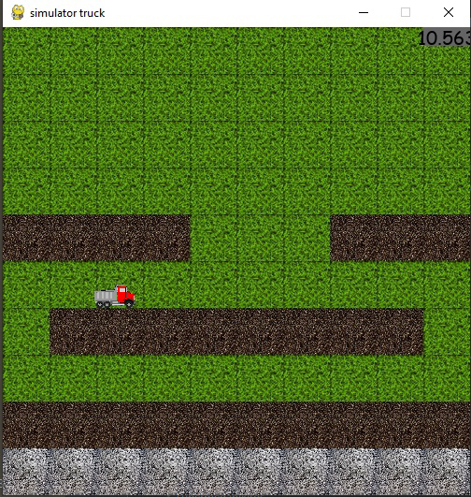
Игра: Грузовик Уровни

Slide 6
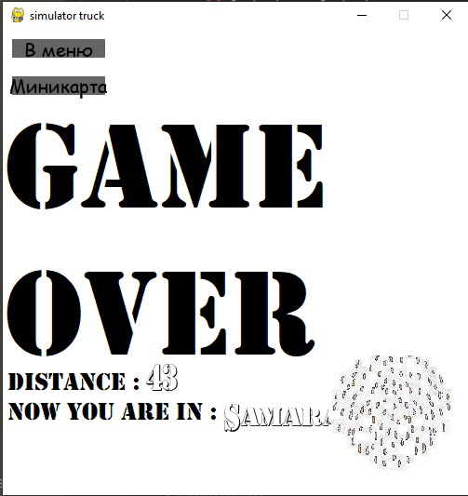
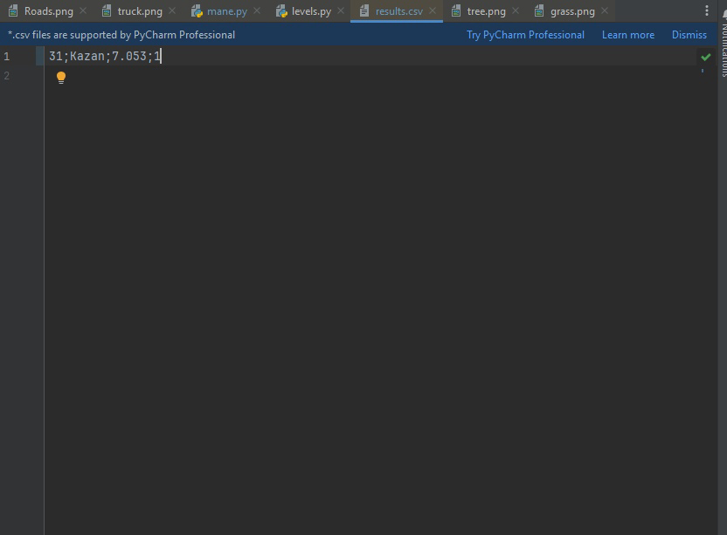
Игра: Грузовик Финальный экран и результаты

Slide 7
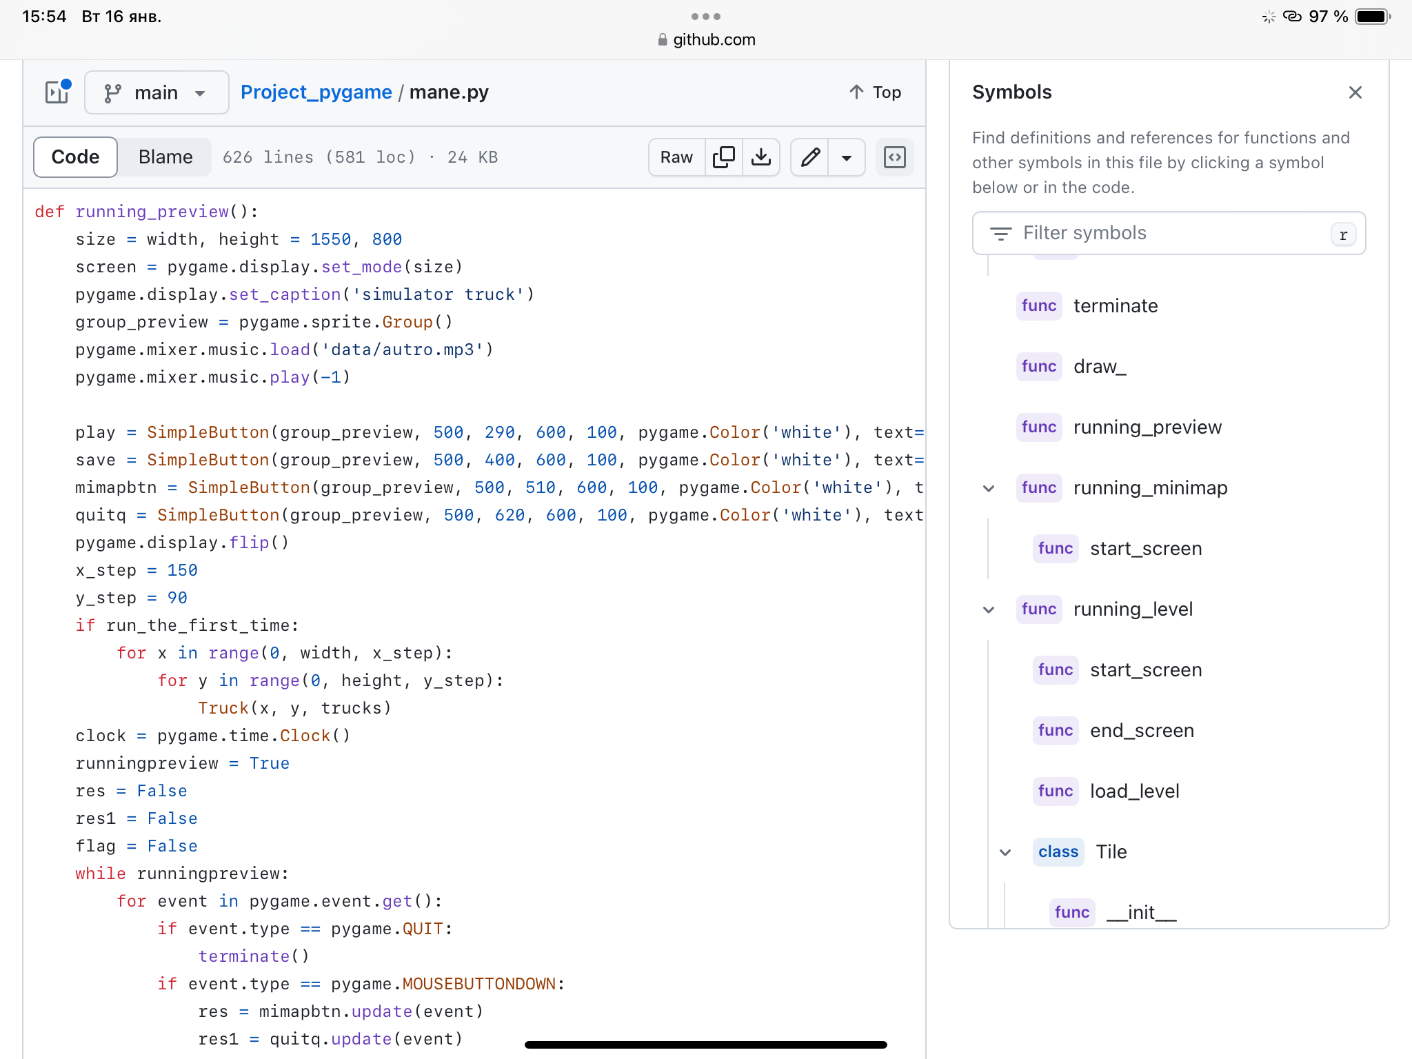
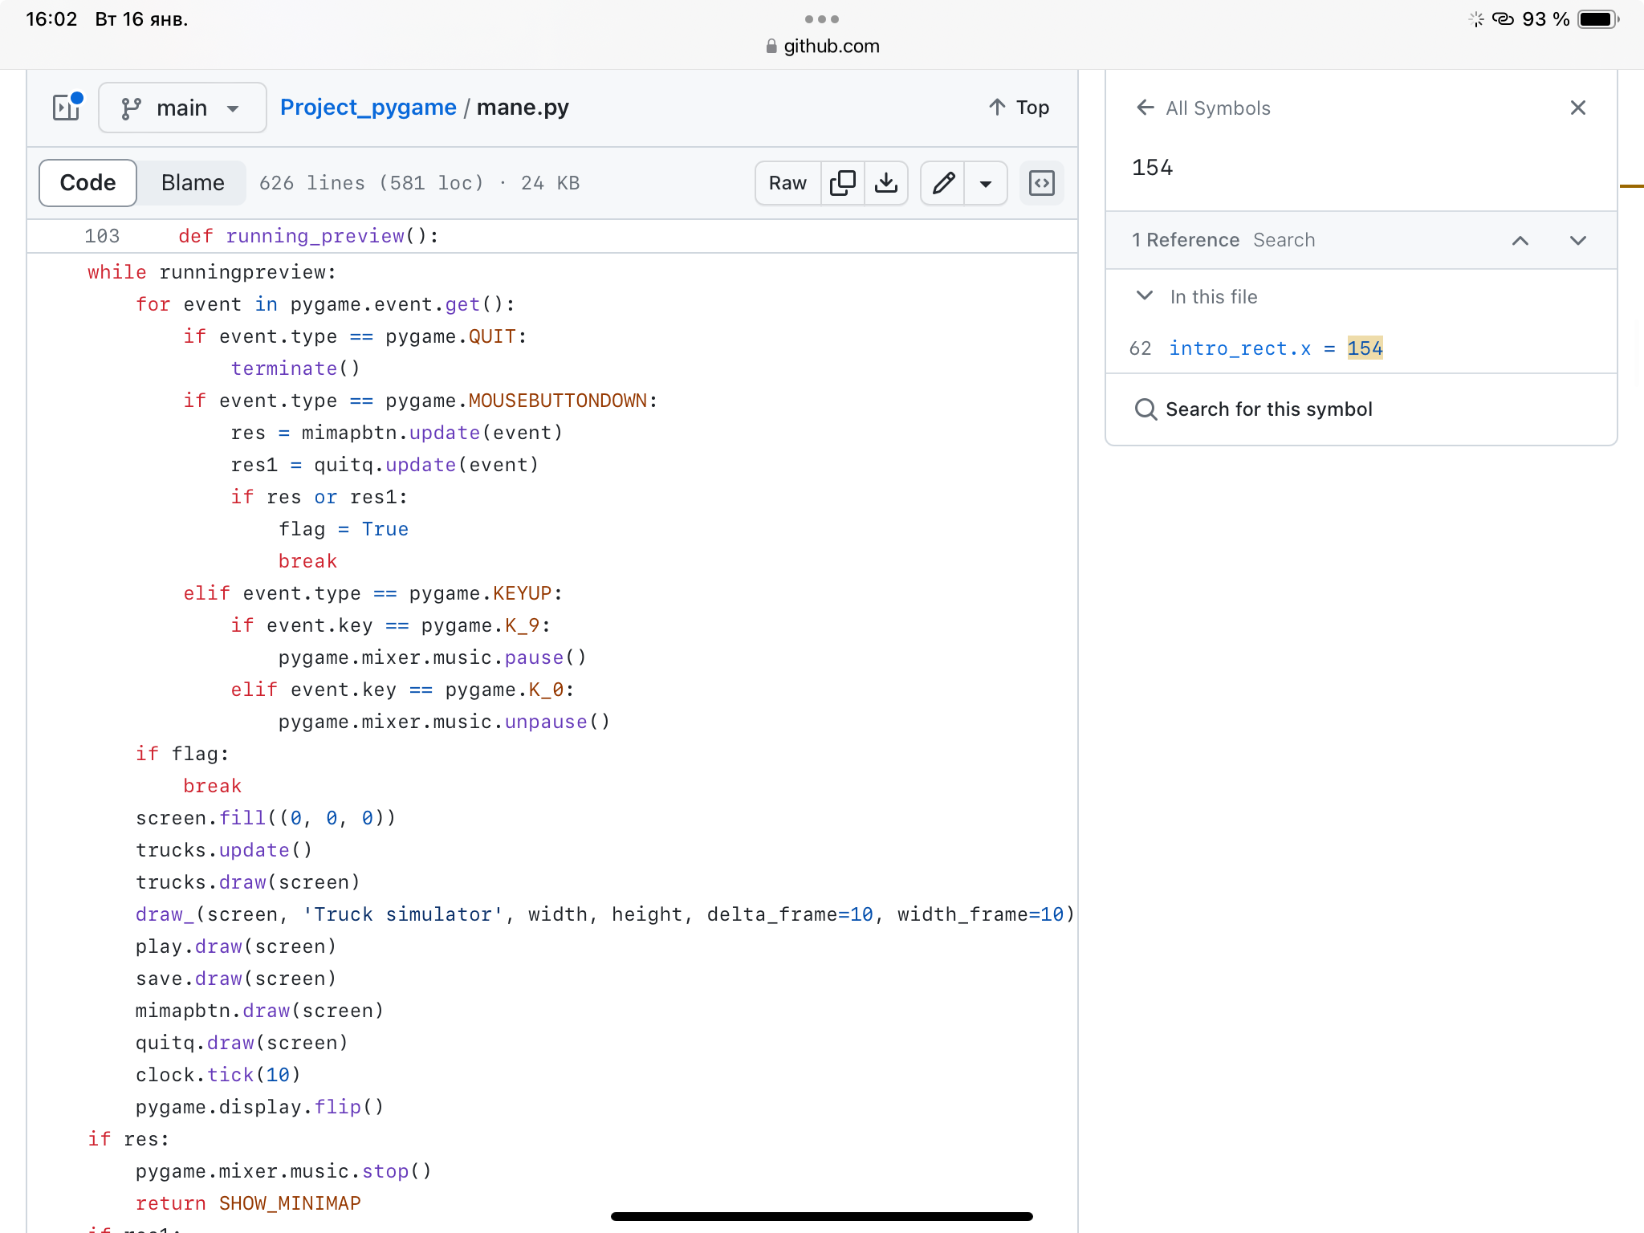
Игра: Грузовик Основное окно

Slide 8
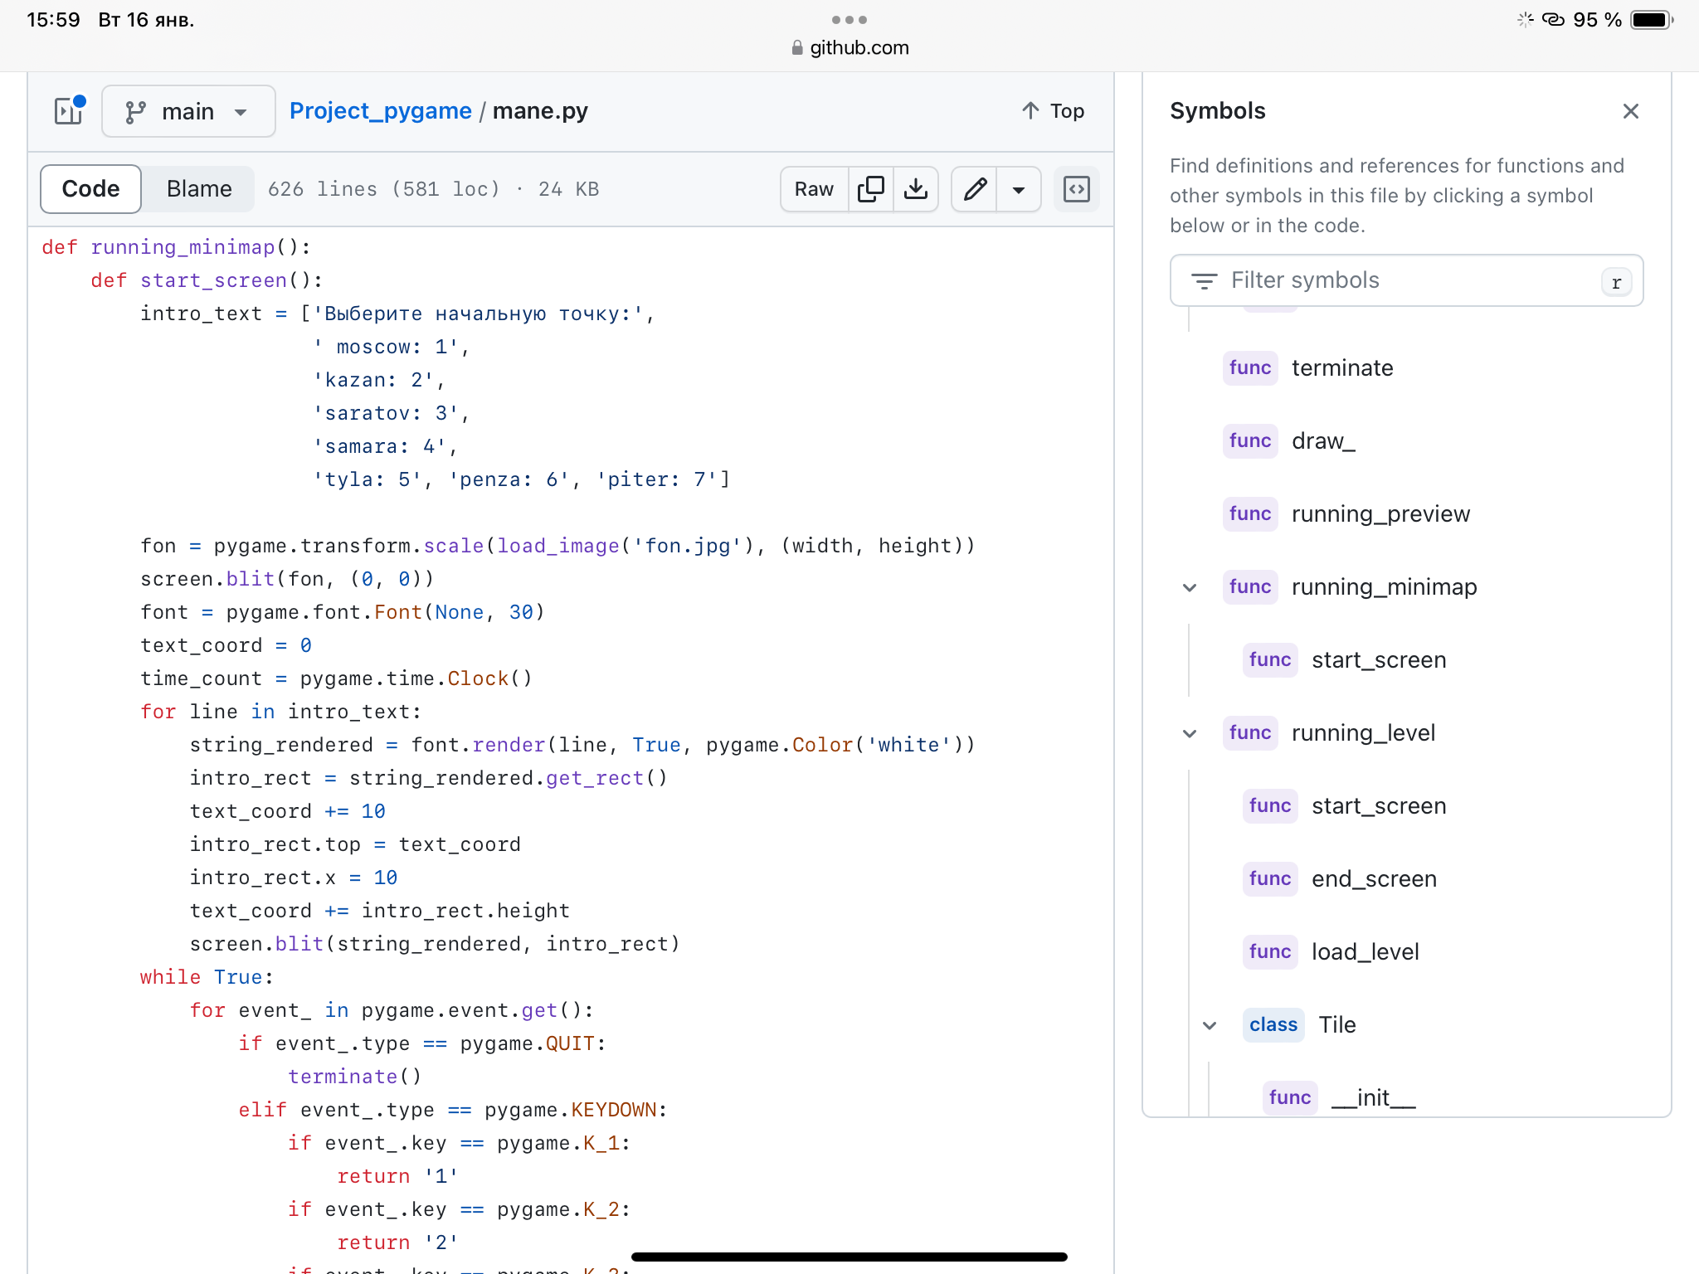
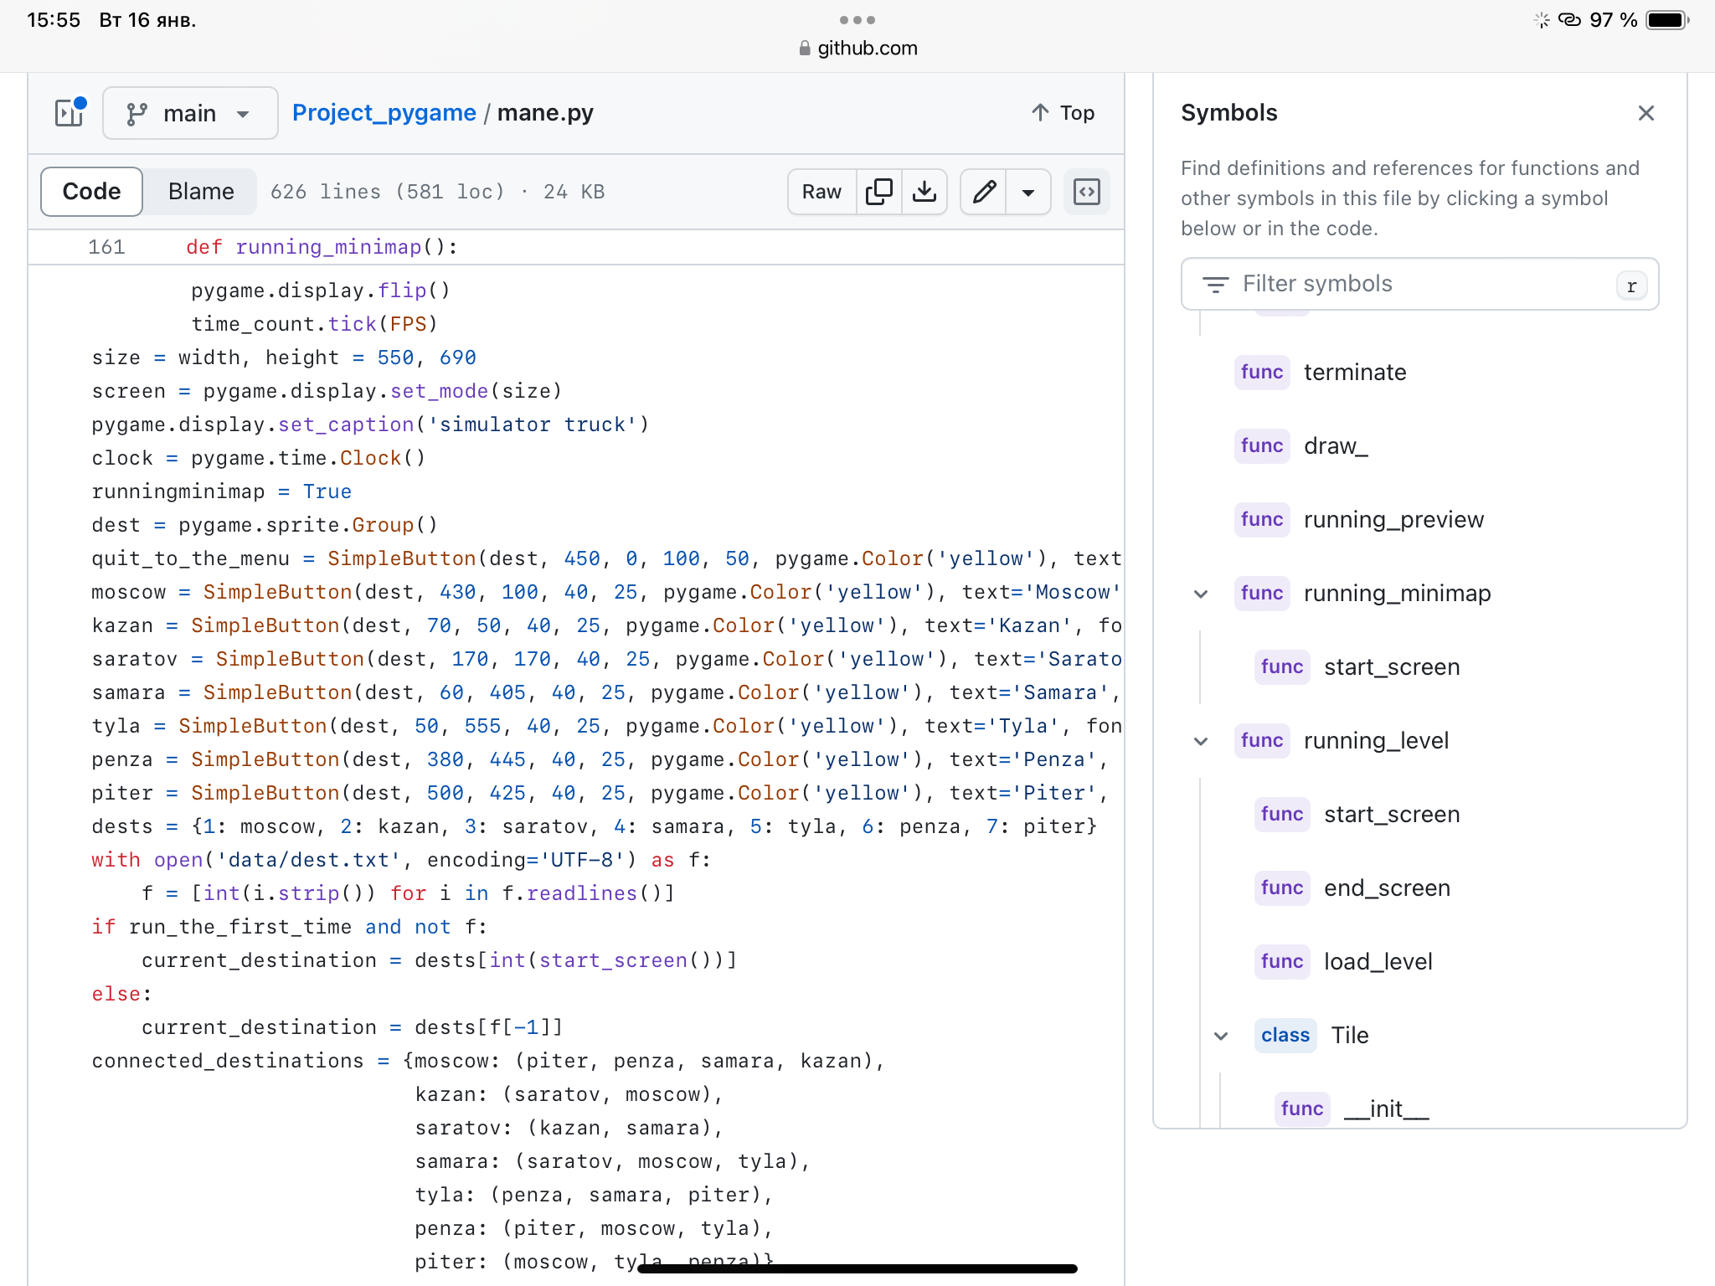
Игра: Грузовик Мини-карта

Slide 9
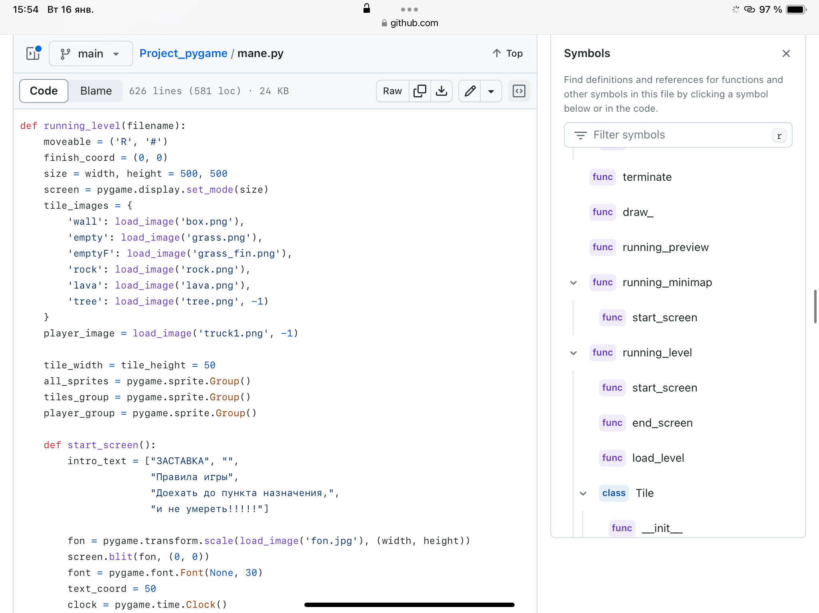
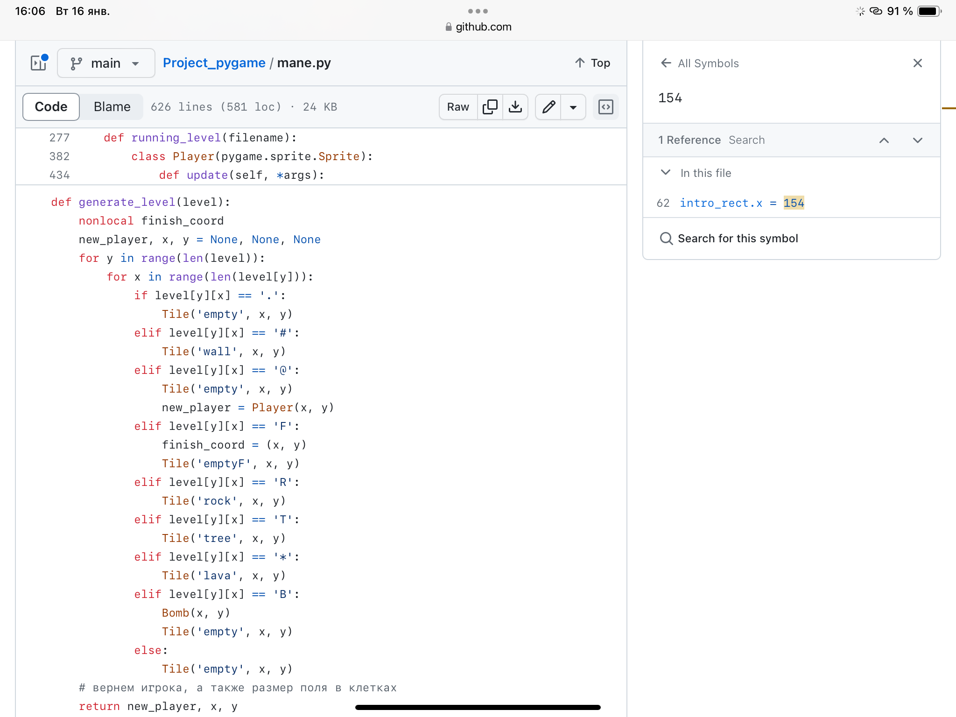
Игра: Грузовик Отрисовка уровней и карта

Slide 10
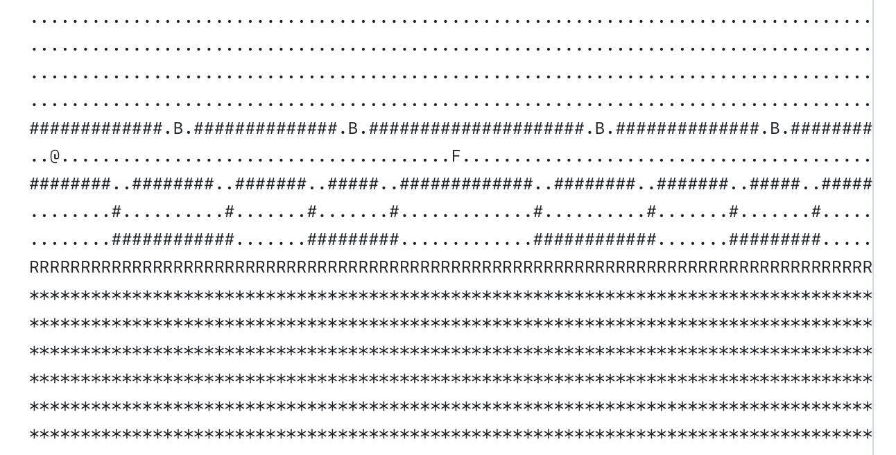
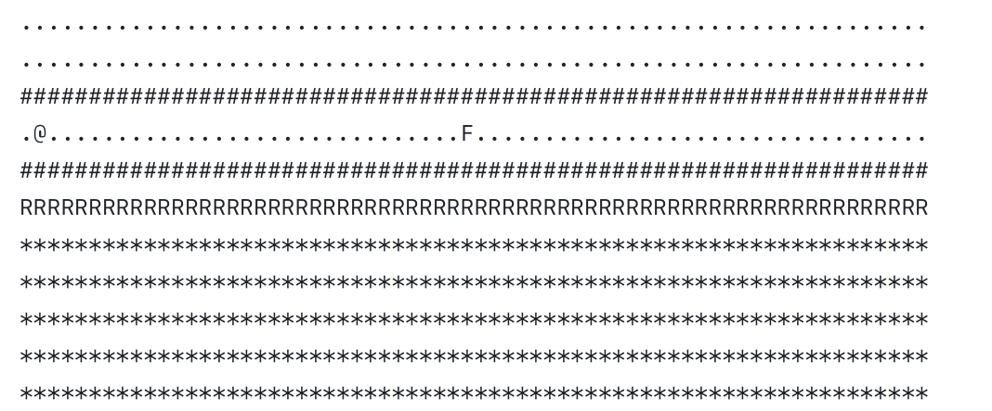
Игра: Грузовик Отрисовка уровней и карта

Slide 11
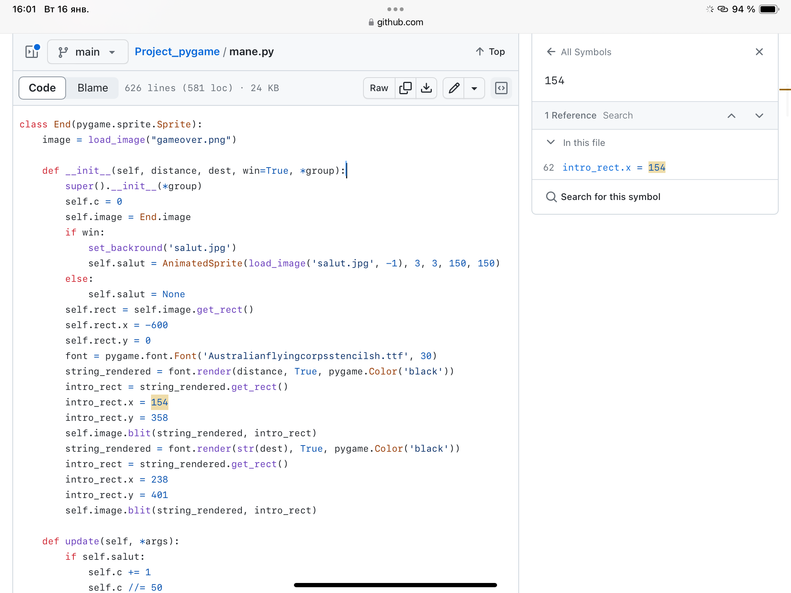
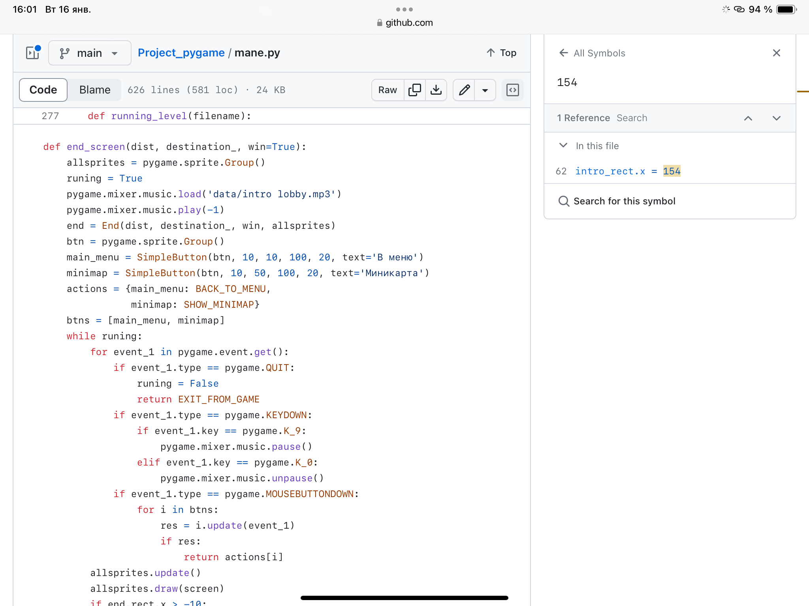
Игра: Грузовик Финальный экран

Slide 12
Итог
У нас получилась игра, основанная на передвижении грузовика от точки до точки. Мы смогли реализовать мини-карту, с помощью которой игрок может выбрать город, из которого он хочет выехать и город, в который приехать. Игра была создана с помощью библиотеки pygame. В игре мы использовали такие методы как: время, музыка, взаимодействие, сохранение результатов и тп.
Проект можно и нужно развивать. В будущем мы хотим разработать больше уровней и доработать имеющиеся. Добавить различные усложнения, такие как обваливание дороги, появление на пути враждебных сущностей, которые будут мешать игроку проехать до пункта назначения и постепенное поднятие лавы. Также мы хотим реализовать режим для двух игроков, где они будут соревноваться между собой.

